Slide 1


GRADUAÇÃO

Slide 2


INTRODUÇÃO
Notes:
Boa tarde!
Hoje nós vamos participar de uma dinâmica baseada em 2 temas.

Slide 3

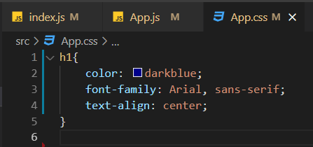
CSS em Componentes
A forma de estilização de componentes é muito parecida com a que utilizamos nos projetos sem o React. Podemos ter arquivos de estilização CSS dedicados a um ou vários componentes. Dentro da pasta src, crie um arquivo chamado App.css e insira o código abaixo:
OBS. Por boa prática, colocamos os nomes dos arquivos CSS iguais aos do componente.
Notes:
Boa tarde!
Hoje nós vamos participar de uma dinâmica baseada em 2 temas.

Slide 4
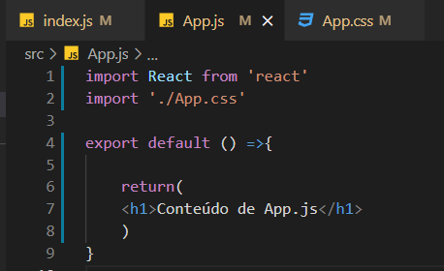
CSS em Componentes
Criado o arquivo CSS, agora vamos importar ele dentro do arquivo App.js. Faça conforme abaixo:
No caso do CSS o import é mais simples, não precisamos atribuir nome a ele.
Notes:
Boa tarde!
Hoje nós vamos participar de uma dinâmica baseada em 2 temas.

Slide 5
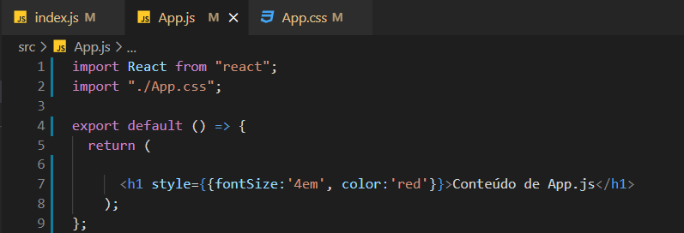
CSS em Componentes
Para inserirmos valores de forma inline no elemento devemos nos atentar a pequenas diferenças:
Ao invés de aspas devemos usar chaves duplas para inserir as propriedades no atributo style
Como é js devemos usar camel case em propriedades de nome composto
Para separar as propriedades devemos usar a virgula.
Notes:
Boa tarde!
Hoje nós vamos participar de uma dinâmica baseada em 2 temas.

Slide 6
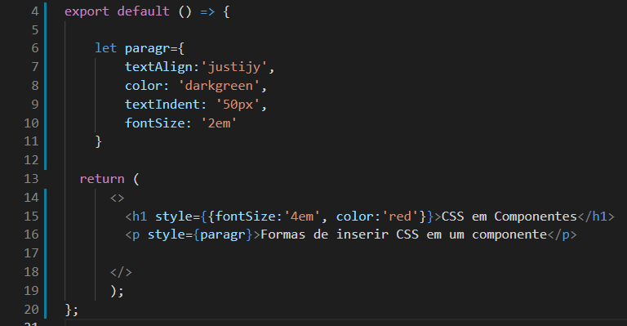
CSS em Componentes
Quando temos muitas propriedades para passar de forma inline, podemos criar um objeto, usando as propriedades como atributos:
Criando um objeto chamado paragr e inserindo as propriedades.
Desta vez para inserir usamos chaves simples.
Notes:
Boa tarde!
Hoje nós vamos participar de uma dinâmica baseada em 2 temas.

Slide 7
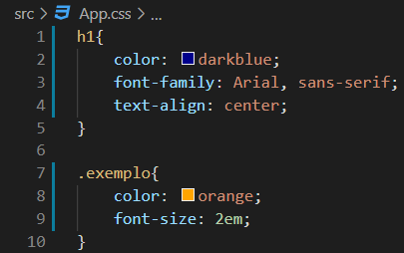
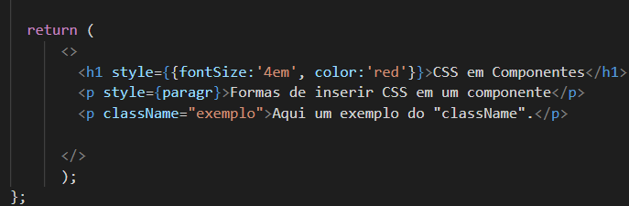
CSS em Componentes
Outro detalhe importante é que, para inserir uma classe no elemento devemos usar className ou invés de class:
Usando o atributo className com o valor exemplo
Criando formatação da classe exemplo.
Notes:
Boa tarde!
Hoje nós vamos participar de uma dinâmica baseada em 2 temas.

Slide 8
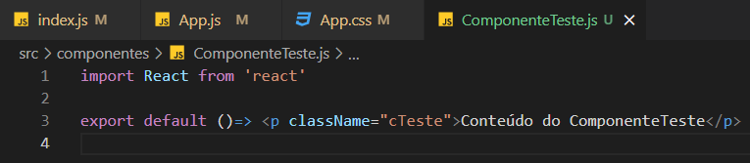
CSS em Componentes
O componente também pode receber a estilização quando for inserido no componente pai através de seu arquivo CSS. Crie uma pasta no src chamada componentes e nela crie um arquivo chamado ComponenteTeste.js e insira o código abaixo:
Repare que neste exemplo, como não temos código js na função podemos usar desta forma.
Notes:
Boa tarde!
Hoje nós vamos participar de uma dinâmica baseada em 2 temas.

Slide 9
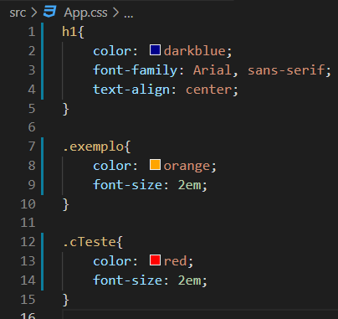
CSS em Componentes
No arquivo App.css, vamos criar as propriedades de estilização da classe cTeste:
Notes:
Boa tarde!
Hoje nós vamos participar de uma dinâmica baseada em 2 temas.

Slide 10
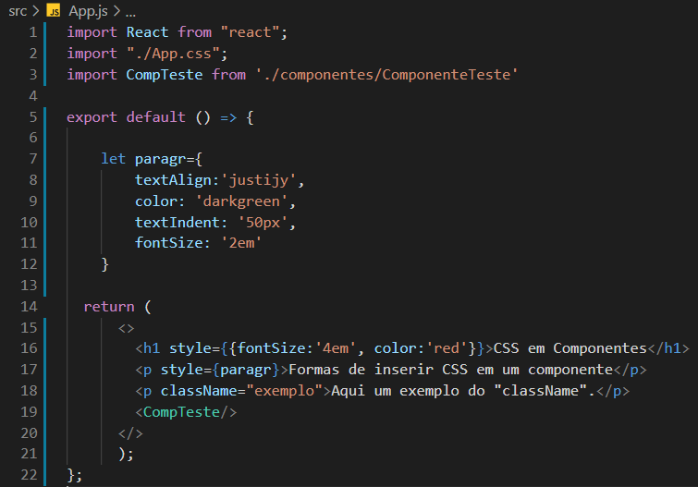
CSS em Componentes
Agora é só chamar o componente no App.js:
Notes:
Boa tarde!
Hoje nós vamos participar de uma dinâmica baseada em 2 temas.

Slide 11
Exercício
Crie uma nova aplicação chamada exercício2;
Limpe o conteúdo da pasta src e comece a estrutura da pasta do zero, criando o index.js e o App.js como seu componente principal;
Crie uma pasta chamada componentes em src;
Crie um componente chamado Header.js, dentro uma tag header com um tílulo h1 e um parágrafo;
Crie um componente chamado Corpo.js, dentro coloque um subtítulo, uma imagem e 4 parágrafos;
Crie um componente chamado Footer.js, dentro uma tag footer e um parágrafo;
Crie arquivos CSS para os componentes Header, Corpo e Footer e estilize a página.
Notes:
Boa tarde!
Hoje nós vamos participar de uma dinâmica baseada em 2 temas.

Slide 12
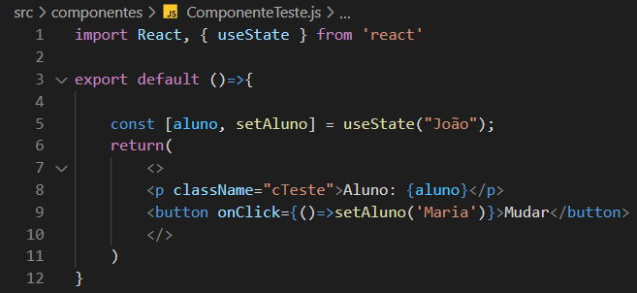
Usando State
Quando temos valores em nosso componentes que queremos eu sejam atualizados na tela juntamente que eles sofrem valores internamente, usamos os states ao invés de uma variável simples.
Chamando o useState
Forma de declarar o useState
Valor sempre será alterado pela sua função
Notes:
Boa tarde!
Hoje nós vamos participar de uma dinâmica baseada em 2 temas.

Slide 13
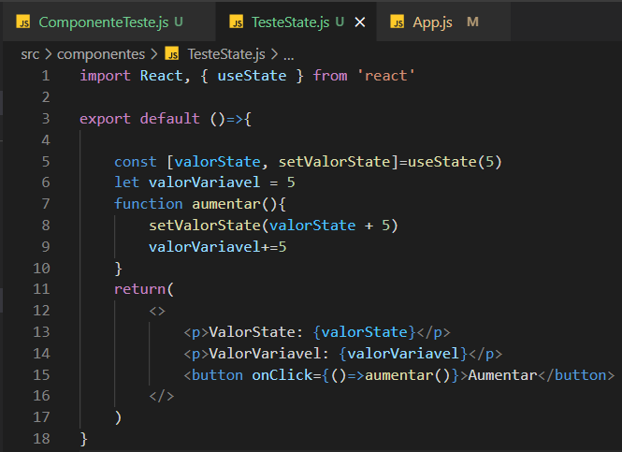
Usando State no filho
Para entendermos melhor a diferença entre o state e uma variável simples, vamos fazer mais um exemplo. Crie um componente chamado TesteState e insira o código ao lado:
Ao testar, repare que apenas o parágrafo de valorState atualiza na tela.
OBS. Não esqueça de chamar o nosso componente em App.
Notes:
Boa tarde!
Hoje nós vamos participar de uma dinâmica baseada em 2 temas.

Slide 14
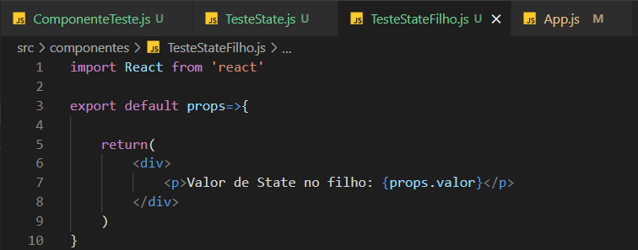
Usando State
Podemos passar o valor do state que está no pai para um componente filho.
Crie um componente chamado TesteStateFilho.js, nele vamos usar o valorState.
Notes:
Boa tarde!
Hoje nós vamos participar de uma dinâmica baseada em 2 temas.

Slide 15
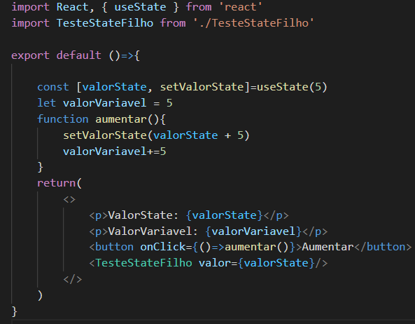
Usando State
No componente TesteState devemos utilizar o TesteStateFilho, mas não esquecendo de passar o state como atributo para ser usado pelo props.
Notes:
Boa tarde!
Hoje nós vamos participar de uma dinâmica baseada em 2 temas.

Slide 16
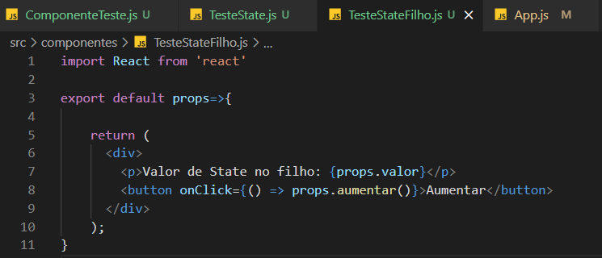
Usando State
Para o filho atualizar o valor do pai ele pode usar a função que recebe dele. Vamos usar o botão aumentar dentro do componente filho. Não se esqueça que agora ele esta dentro de props.
Notes:
Boa tarde!
Hoje nós vamos participar de uma dinâmica baseada em 2 temas.

Slide 17
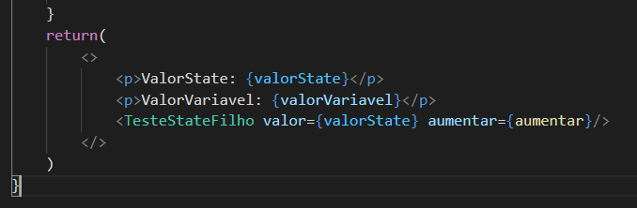
Usando State
Dentro de TesteState devemos passar a função aumentar como atributo.
Notes:
Boa tarde!
Hoje nós vamos participar de uma dinâmica baseada em 2 temas.

